Slide 1
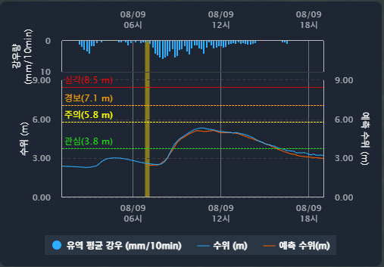
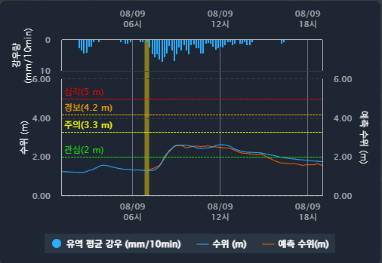
3.
1. 테스트 베드 선정 및 자문
3
2020.08.09 탄천 수위 예측 결과
서울시(대곡교) 예측결과
궁내교(성남시) 예측결과
유역평균강우량 (총합) | 97.775 mm | R2 Score | 0.971
최대 10분 강우량 | 5.63 mm/10min, 2020-08-09 08:00 | MSE | 0.021
최고 수위(관측) | 5.33 m/10min, 2020-08-09 10:40 | MAE | 0.121
최대 수위(예측) | 5.13 m/10min, 2020-08-09 11:30 | RMSE | 0.144
유역평균강우량 (총합) | 111.11 mm | R2 Score | 0.817
최대 10분 강우량 | 6.9 mm/10min, 2020-08-09 08:00 | MSE | 0.023
최고 수위(관측) | 2.63 m/10min, 2020-08-09 12:00 | MAE | 0.128
최대 수위(예측) | 2.59 m/10min, 2020-08-09 09:00 | RMSE | 0.152

Slide 2
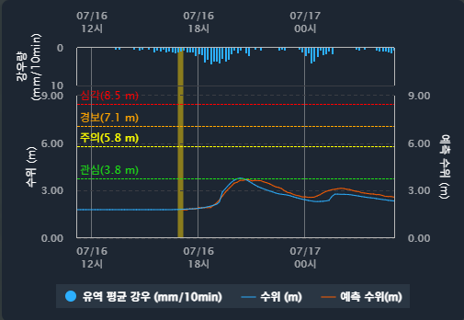
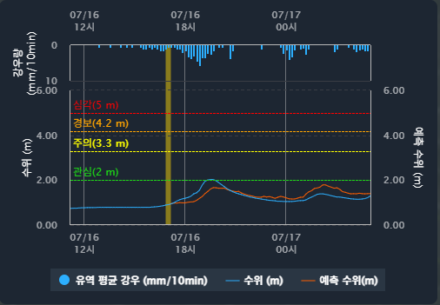
3.
1. 테스트 베드 선정 및 자문
3
2025.07.16 탄천 수위 예측 결과
서울시(대곡교) 예측결과
궁내교(성남시) 예측결과
유역평균강우량 (총합) | 73.78 mm | R2 Score | 0.693
최대 10분 강우량 | 4.19 mm/10min, 2025-07-16 20:20 | MSE | 0.078
최고 수위(관측) | 3.79 m, 2025-07-16 20:20 | MAE | 0.241
최대 수위(예측) | 3.68 m, 2025-07-16 20:40 | RMSE | 0.281
유역평균강우량 (총합) | 73.85 mm | R2 Score | 0.135
최대 10분 강우량 | 5.55 mm/10min, 2025-07-16 18:50 | MSE | 0.061
최고 수위(관측) | 2.03 m, 2025-07-16 18:50 | MAE | 0.208
최대 수위(예측) | 1.78 m, 2025-07-17 02:20 | RMSE | 0.246

Slide 3
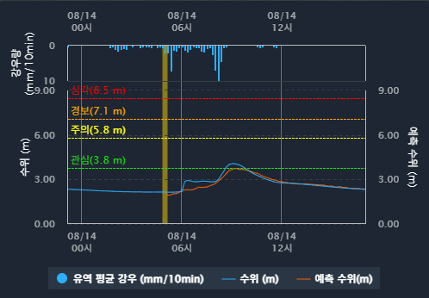
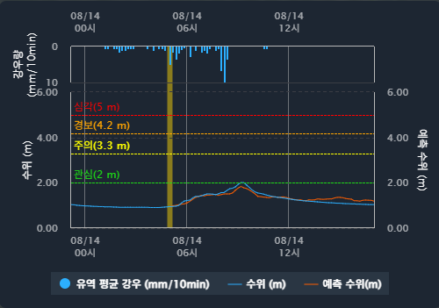
3.
1. 테스트 베드 선정 및 자문
3
2025.08.14 탄천 수위 예측 결과
서울시(대곡교) 예측결과
궁내교(성남시) 예측결과
유역평균강우량 (총합) | 53.08 mm | R2 Score | 0.797
최대 10분 강우량 | 15.13 mm/10min, 2025-08-14 08:10 | MSE | 0.051
최고 수위(관측) | 4.06 m, 2025-08-14 09:00 | MAE | 0.153
최대 수위(예측) | 3.73 m, 2025-08-14 09:10 | RMSE | 0.226
유역평균강우량 (총합) | 42.41 mm | R2 Score | 0.76
최대 10분 강우량 | 13.67 mm/10min, 2025-08-14 08:10 | MSE | 0.016
최고 수위(관측) | 2.01 m, 2025-08-14 09:10 | MAE | 0.105
최대 수위(예측) | 1.83 m, 2025-08-14 09:10 | RMSE | 0.129

